Slide 1

“Cross-Session Aware Temporal Convolutional Network for Session-based Recommendation. & Heterogeneous Global Graph Neural Networks for Personalized
Session-based Recommendation.”论文研读
汇报人：陈倩
Notes:
第一篇：美团发在ICDM2020workshop上
第二篇：同济大学 WSDM2022
两篇都是跨session的SBR

Slide 2
Cross-Session Aware Temporal Convolutional Network for Session-based Recommendation.
(CA-TCN)

Slide 3
Motivation
Why cross-session?
现有的GNN推荐方法只关注当前session内的信息，忽略了其他session的信息。事实上其他session包含很多有价值的补充信息，有助于更精准的推荐。
Why TCN?
GNN缺乏序列的位置信息，不同序列会话可以构造成同一个图，限制了图结构获取精确的session表示的能力。
Why global-item graph(item-level) & session-context graph(session-level)?
CSRM计算了当前session与其他session之间的相似度来提取协同信息，没有考虑item-level的粒度，在SBR中，item应该是最小粒度。且同一个item可能出现在不同的session中，其他session中的item可能会对当前session的item产生影响。
Notes:
CSRM是第一篇考虑跨session的文章
这篇文章即考虑了item-level的粒度又考虑了session-level的粒度。

Slide 4

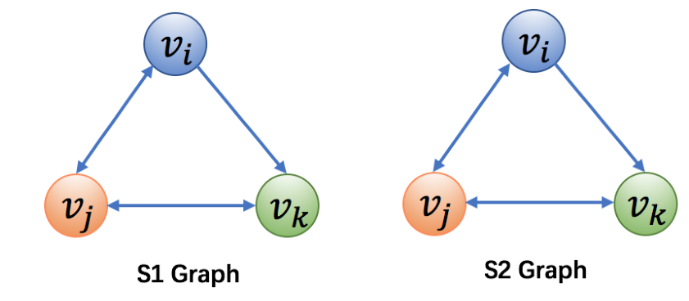
Motivation

Slide 5
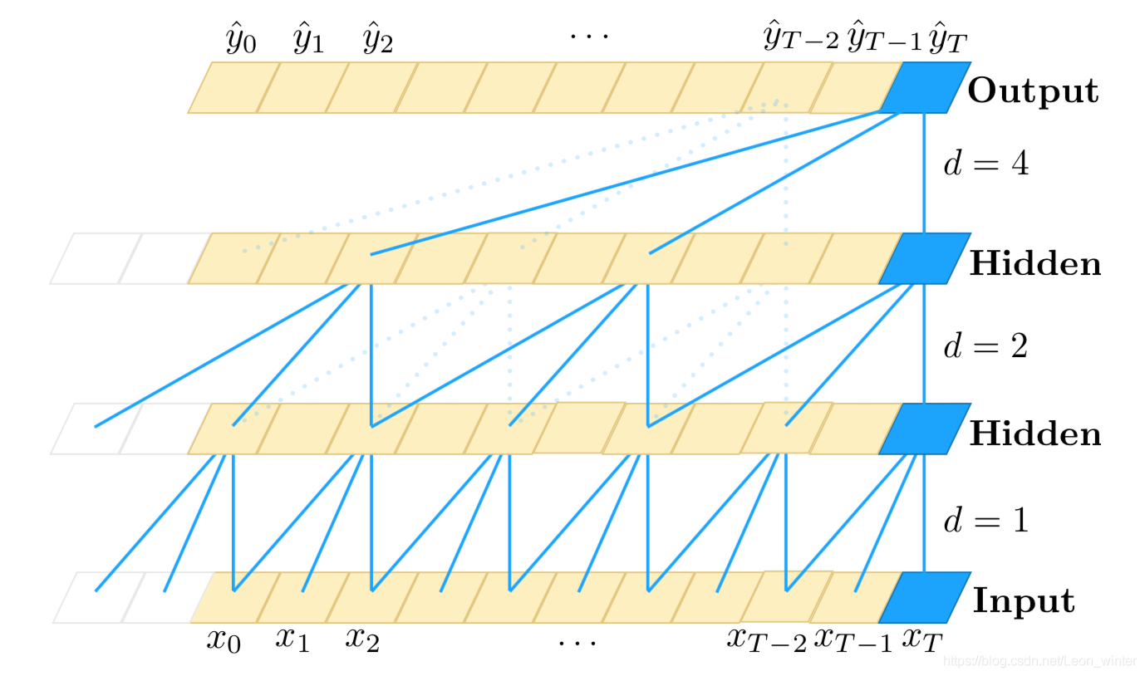
TCN
Notes:
Kernal size=3， 代表一次卷积3个item，d代表dilation,膨胀系数，一般呈指数倍增长，代表一次跨几步。
TCN可以对多跳item进行卷积运算，并在卷积过程中保持序列信息。

Slide 6

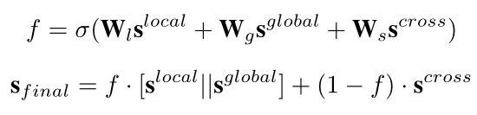
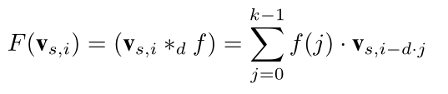


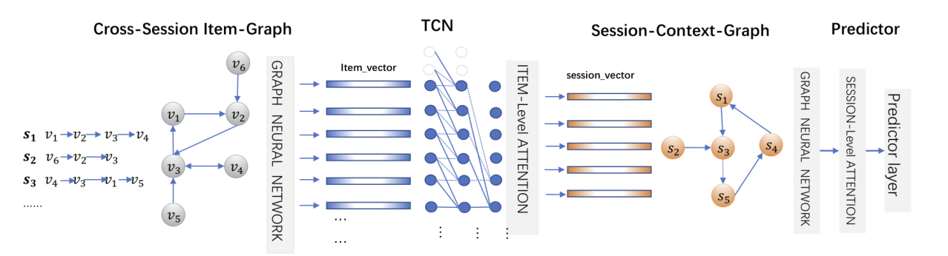
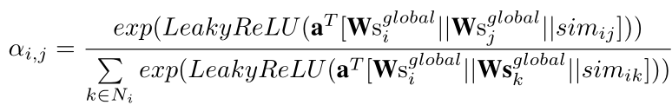
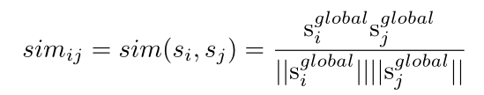

Framework
Notes:
将所有session生成一个全局有向图，然后输入一个GNN中进行图卷积，Weight in和Weight out代表归一化的出度和入度,D是这个全局图的度矩阵（出度和入度的和）
GNN输出每个item的embedding，这个embedding获得了其他session在item粒度上的协同信息。
对于每个session，向TCN输入session对应的item的embedding，vs,i代表session s的第i个item，f是一个kernel，k代表kernel size.
用TCN最后一层的输出作为当前session的local representation, 然后使用一个soft-attention为当前会话中的项目分配不同的权重，然后将每个item的 embedding加权起来作为session的representation
计算当前session与最近的m个session的相似度，将top-k个session与当前session建立连接。然后通过一个GAT计算出si cross
通过一个soft-attention将s local,s global, s cross结合起来，计算出s final。
损失函数：交叉熵

Slide 7
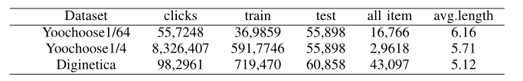
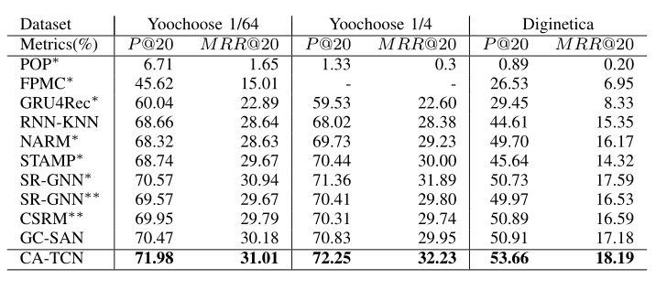
Experiment
Notes:
*表示从SR-GNN文章里直接拿出来用的
**表示把SR-GNN的源码再跑一次得到的结果

Slide 8
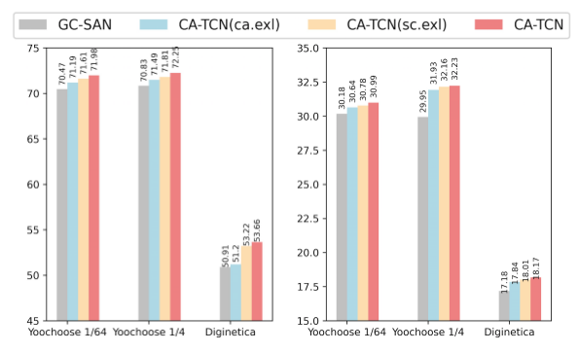
Ablation Experiment
Notes:
ca.exl表示去掉cross session item graph
Sc.exl表示去掉session context graph
消融实验表明item-level和session-level的协同信息都是有效的，其中item-level的效果更明显，但是加两者中的任意一种 效果都比Gc-san好

Slide 9
Heterogeneous Global Graph Neural Networks for Personalized
Session-based Recommendation.
(HG-GNN)

Slide 10
Motivation
用户个性化推荐
几乎所有现有的SBR工作都依赖于item之间的转换，在建模用户偏好时忽略了用户历史session，这往往导致non-personalized推荐。
跨用户的推荐
现有的SBR的personalized推荐仅限于当前用户的历史session，而忽略了其他用户历史session中有用的item的转换模式。
Notes:
非个性化推荐：当两个不同的用户点击的item序列一样时，推荐的item会是一样的。
因此这篇文章提出了一种异构全局图（HGG，Heterogeneous Global Graph），结合当前用户的历史session和其他用户的历史session来为当前用户推荐。

Slide 11
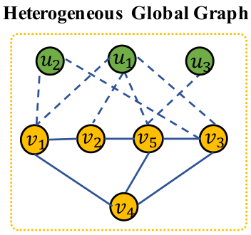


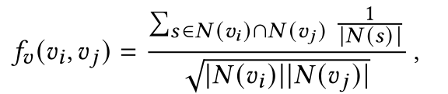


HGG
i
j
Notes:
在许多情况下，用户可能已经登录，或者可能存在某种形式的用户标识符(cookie或其他标识符)。在这些情况下，可以合理地假设历史session中的用户行为在提供个性化推荐时是有用的。
在HGN中，既有user节点，又有item节点。（？）HGN中包含user-item edge，将user节点与他所有交互过的item节点连接起来，用来学习用户的长期偏好；还有item-item edge，将session中成对的item连接起来，用来学习item-transition，另外还计算相似的item对，将他们相连，去捕捉item之间的潜在关系。
对于这样一个item i->item j的关系，可以定义这样两条边。对于每个（vi,vj,r）我们利用它在所有历史session中的频率作为边权值。对于每个vi，只取top-s个vj与它相连。
在item2item连接中，还有一个相似边，将共现率很高的两个item连接起来，共现率是指两个item在不同session中同时出现的频率。对于item I, 使用公式计算与i的共现率的排名前k个item j（边的表示如图）。
N（vi）表示包含vi的session , |N(s)|表示session s的长度，如果s的长度越短，vi和vj还同时出现的话，说明他俩的具有很强的相关性，所以这里用1/|N(s)|,s越短，f越大。
User和item之间的有向边有两种类型。

Slide 12

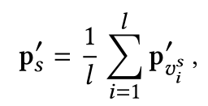
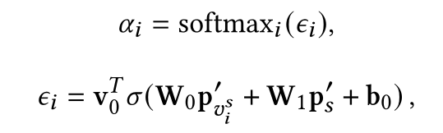
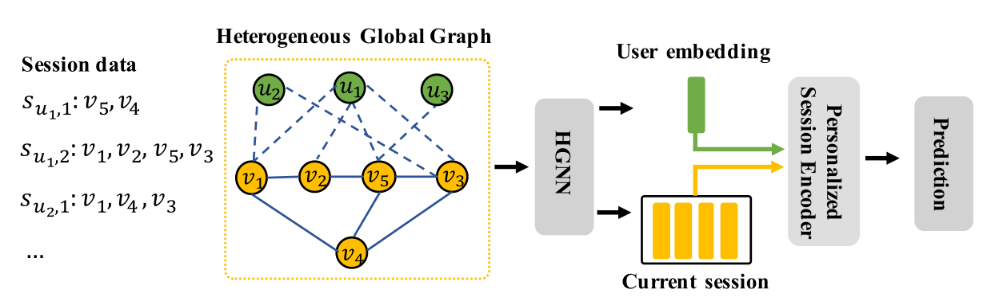
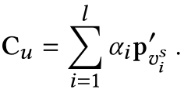
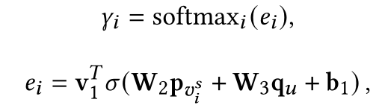
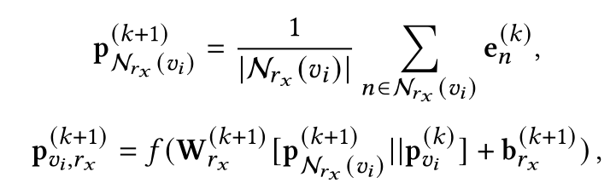

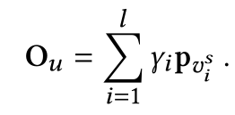
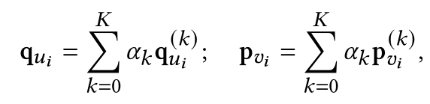
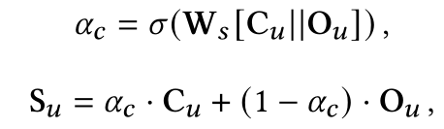

HG-GNN
Current preference:
General preference:
Notes:
根据session data来构建HGN，将构建好的HGN输入HGNN中，q表示user的embedding,p表示item的embedding.
Nrxvi表示vi的边的类型的邻居，enk表示pnk或者qnk，为每个类型的边指定一个权重和偏执，计算出每个边类型的pvi,rx，然后将它们聚合起来得到pvi(k+1),ru表示rinteract_by. 以此来完成item i的embedding的一轮更新。
User的embedding更新方式同理。Rv表示rinteract.
最后将每一层得到的qui或者pvi加权相加得到最后的user或者item的最终表示。其中αk表示第k层向量的重要程度，这篇文章把αk设置为1/(k+1)
通过HGNN层，可以得到user长期偏好和全局层次的，包含丰富的语义的item embedding。
Personalized session encoder模块计算了current prefence和general preference,current preference主要考虑了当前session的item的顺序问题，li代表逆序编码，将item的emmbedding与逆序编码concat起来，然后计算每个item与整个session的item的加权平均的相关度，使用一个soft-attention来计算出current preference Cu
General prefence使用了qu来为个性化每个用户，同样使用soft-attention来得到每个session的general preference,最后使用一个gate mechnism来将Cu和Ou结合起来，得到session的表示Su。
Loss function 交叉熵

Slide 13
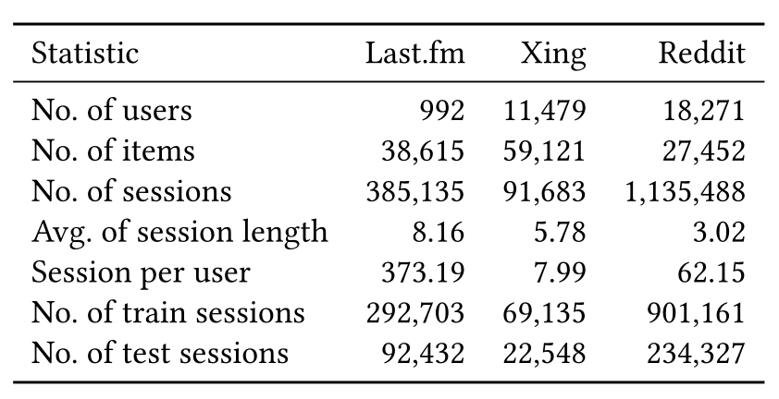
Dataset
Notes:
Last.fm包含了从Last.fm收集的近1000名用户的全部收听习惯。这个数据集主要关注音乐艺术家的推荐。将用户八小时内的收听作为一个session
Xing包含了来自社交网络平台的招聘信息，并包含了77万用户与招聘信息的交互。
Reddit从reddit网站收集了包含用户名，用户评论的模块，和一个交互时间戳的元组。

Slide 14
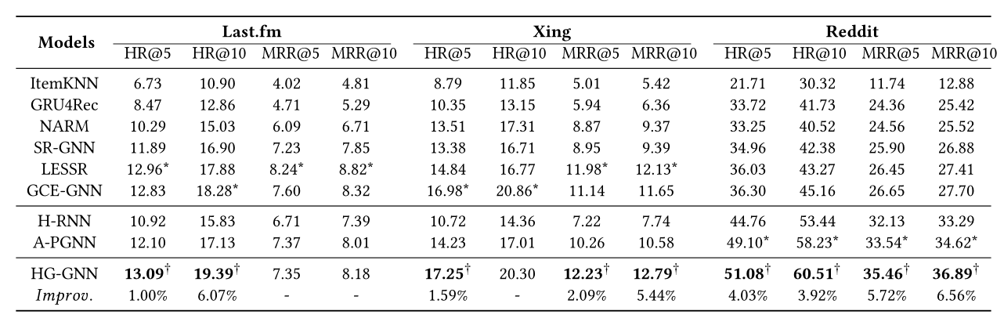
Experiment
Notes:
从实验结果来看，HG-GNN和baselined都是在短序session上表现更好。
Baseline中的H-RNN和A-PGNN都是个性化的推荐方法。
*号表示baseline中最优的

Slide 15
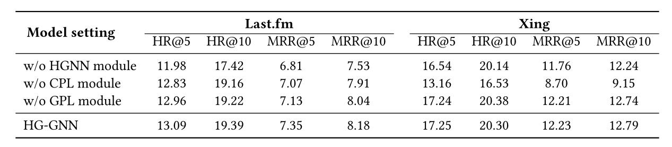
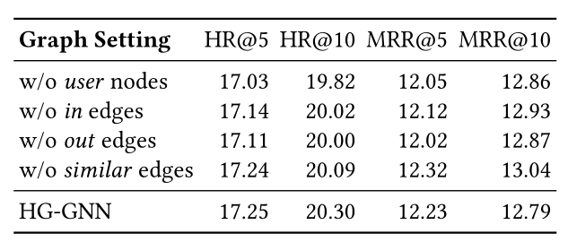
Ablation Experiment
Notes:
CPL：去掉current preference learning
GPL：去掉general preference learning
在last.fm中，HGNN的影响很大，两个preference learning的影响不是特别大；在Xing中，current prefence的影响特别大
在做node和edge的消融实验时，结果有点微妙，最MRR@10中，不要这些 效果反而更好一点（conduct in Xing）

Slide 16
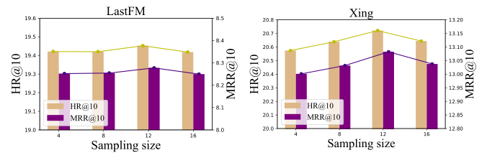
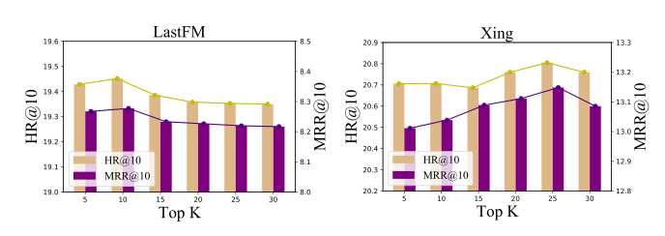
Hyper-parameters Study
Notes:
上面两个图是对S做的实验，s sample(取样)系数，取top-s个邻居j与item i相连 在last.fm和Xing中 最好的s都是12
下面两个图是对k的实验， 取topk个与item I 共现度最高的节点j，在于不同的数据集，表现最好的k不一样，由于相似项之间的关系依赖于全局交互，因此相似关系在不同数据集上的分布会有很大的差异。因此，该超参数对数据比较敏感。

Slide 17

谢谢

